Slide 1

Refatoração - Aperfeiçoando o Design de Códigos Existentes
Martin Fowler
Kent Beck
Universidade Estadual da Paraíba

Slide 2
Tópicos a serem discutidos
Código Estruturado e Limpo
O que é refatoração e primeiro exemplo
Dois chapeus
Por que devemos refatorar?
Quando devemos refatorar?
Problemas com a refatoração
Refatoração, arquitetura e Yagni
Refatoração e o processo mais amplo de desenvolvimento de software
Refatoração e desempenho
De onde veio a refatoração?
Refatorações automatizadas

Slide 3
Refatoração - Aperfeiçoando o Design de Códigos Existentes
01
Código Estruturado e Limpo

Slide 4
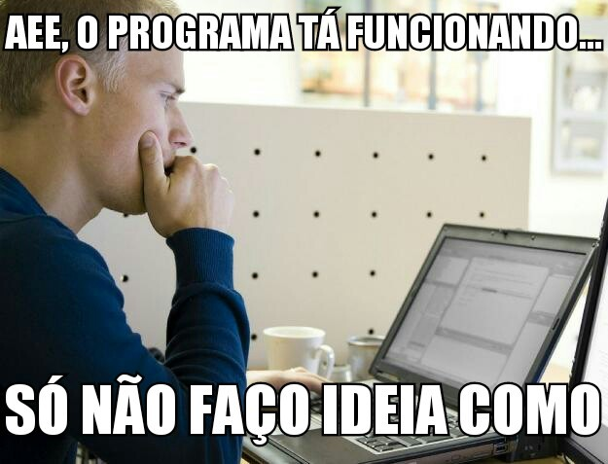
Código estruturado e limpo
O programa está funcionando? Então está ok?
Qualquer afirmação sobre a sua estrutura seria um julgamento por
“pura estética”.
O compilador não liga se o código está feio ou bonito.
Na prática, não é só o compilador que terá acesso ao código.
O sistema ele sempre terá alterações.
Design ruim ‭➜ Software difícil de receber alterações
Dificuldade em visualizar onde e o que deve ser modificado
Dificuldade em visualizar o que será afetado com as mudanças
Mudanças em códigos sujos podem levar a inserção de bugs no software
anilo

Slide 5

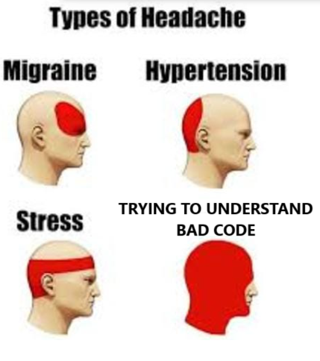
Código estruturado e limpo
Programa com centenas de linhas
Código estruturado corretamente:
Compreensão mais fácil do código por um todo
Design bom ➜ Software mais rápido de receber alterações
Facilidade em ver o que deve ser alterado
Facilidade em visualizar o que será afetado
Facilidade em implementar novas funcionalidades
Código sujo e mal estruturado: Dor de cabeça!
anilo

Slide 6
Refatoração - Aperfeiçoando o Design de Códigos Existentes
02
O Que é Refatoração?

Slide 7
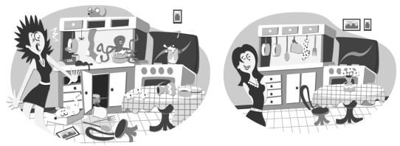
O que é refatoração?
Estrutura interna
Comportamento Observável
“Refatoração (substantivo): uma modificação feita na estrutura interna do software para deixá-lo mais fácil de compreender e menos custoso para alterar, sem que seu comportamento observável seja alterado”

Slide 8
Alguns Tipos de Refatoração
Extrair função (Extract Function)
Substituir variável temporária por consulta (Replace Temp with Query).
Internalizar variável (Inline Variable).
Mudar declaração de função (Change Function Declaration).
Deslocar instruções (Slide Statements).
Dividir laço (Split Loop).
…

Slide 9
Refatoração - Aperfeiçoando o Design de Códigos Existentes
03
Dois Chapéus

Slide 10
Dois Chapéus
Metáfora dos dois chapéus de Kent Beck
O tempo de desenvolvimento de software é divido em:
Acrescentar funcionalidades
Ao acrescentar novas funcionalidades não devo alterar códigos existentes!
Testes
Refatorar
Quando refatorarmos, não devemos acrescentar novas funcionalidades, apenas reestruturações no código.
Testes não devem ser acrescentados
A não ser que sejam identificados casos que não haviam sido considerados.
Software em desenvolvimento
Troca de chapéu
Acrescenta funcionalidade -> Refatoração ->Acrescenta funcionalidade ->Refatoração ->...
anilo

Slide 11
Refatoração - Aperfeiçoando o Design de Códigos Existentes
04
Por que devemos refatorar?

Slide 12

Por que devemos refatorar?
Melhora o design do software
Constantes adições ao código
Perda de estrutura
Deixa o software mais compreensível
Compreensível a todos os devs
Entender é melhor do que desvendar
anilo

Slide 13
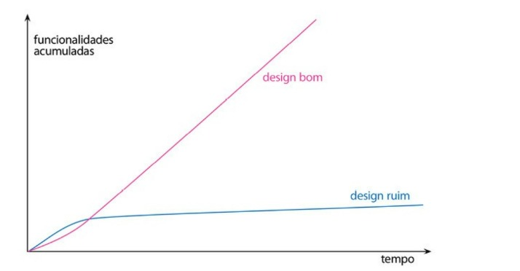
Por que devemos refatorar?
Me ajuda a encontrar bugs
Menos informação por trecho
Mais conhecimento do código graças à refatoração
Me ajuda a programar mais rápido
Progresso rápido inicialmente
Aumento de tempo considerável conforme cresce
Qualidade interna do software
Hipótese da Estamina no Design

Slide 14
Refatoração - Aperfeiçoando o Design de Códigos Existentes
05
Quando devemos refatorar?

Slide 15
Quando devemos refatorar
O tempo todo! Mediante algumas situações:
Refatoração preparatória;
Antes de adicionar uma nova funcionalidade;
Facilita o acréscimo de novas funcionalidades para si e para os outros;
Evita bugs novos.
Refatoração para compreensão .
Ao gastar energia para entender um código;
Reflita se deve refatorà-lo;
Após refatorar;
Percepção de detalhes ocultos.
Refatorações prévias seriam como limpar a sujeira de uma janela para que você enxergue além;
anilo

Slide 16
Quando devemos refatorar
Refatoração para coleta de lixo;
Quando entende-se o que o código faz -> As sujeiras ficam visíveis;
Retiramos o lixo que pode influenciar futuras alterações;
Ditado sobre acampamentos: Sempre deixe o local mais limpo do que estava quando você o encontrou.
Refatorações planejadas e oportunistas;
Os exemplos anteriores são oportunistas.
Não há tempo reservado inicialmente para gastar com a refatoração;
É como uma parte do fluxo natural de programação.
Reservar tempo para investir em qualidade de código é importante!
Em certos contextos, reservar um tempo para dedicar-se exclusivamente à refatoração pode ser necessário;
Mas episódios como esse devem ser raros!
A maior parte do esforço de refatoração deve ser do tipo não planejada e oportunista.
anilo

Slide 17
Quando devemos refatorar
Refatorações de longo Prazo;
A maior parte das refatorações pode ser feita em pouco tempo;
Todavia, existem algumas situações nas quais um tempo maior é exigido.
Refatoração em uma revisão de código;
Revisões de código;
Um código pode parecer claro para mim, mas não para a minha equipe.
Se colocar no lugar de outros desenvolvedores
Importante ter o autor do código presente
Quando não refatorar?
Há casos que não valem a pena.
Quando código já é limpo, claro e eficiente;
Não entendemos completamente o código (Não há como refatorar sem entender o código)
Saber quando refatorar ou reescrever um código.
anilo

Slide 18
Refatoração - Aperfeiçoando o Design de Códigos Existentes
06
Problemas com a refatoração

Slide 19
Problemas com refatoração
Demorando mais para ter novas funcionalidades
Tempo de refatoração não é gasto, mas investimento
Dono do código
Impossibilidade de refatoração por falta de acesso a outras partes do projeto
Fronteiras que determinam quem é dono de um código
Branches
Branches de features de longo prazo de desenvolvimento são um problema
Alterações são imprevisíveis em equipes
Integrar à main em curtos prazos diminui o problema
Inibir features ainda não prontas na main

Slide 20
Problemas com refatoração
Testes
São o segredo para encontrar bugs mais rápido
O que mudou desde a última vez que funcionaram?
Amplos e robustos
Código legado
São um problema grande
Se não possuem testes, qualquer refatoração é insegura
Mas e se criar os testes?
Mas ele foi projetado com testes em mente?
Bancos de dados
Combinar mudanças no esquema do banco e no código de acesso com scripts que atualizem os dados
Se você renomear uma coluna, precisa atualizar tanto o banco (mudando o nome da coluna) quanto o código que lê ou grava dados nessa coluna.
Depois, cria um script que pega os dados antigos e coloca no novo formato.

Slide 21
Refatoração - Aperfeiçoando o Design de Códigos Existentes
07
Refatoração, arquitetura e Yagni

Slide 22
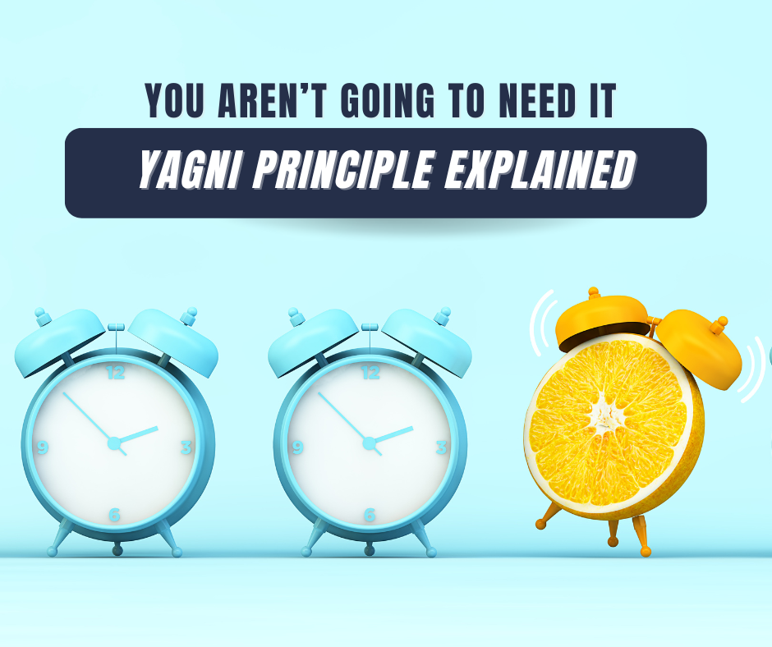
Refatoração, arquitetura e Yagni
Design e arquitetura do software antes de começar o código?
Antes realmente se pensava isso
Uma flexibilidade prevista e muitas vezes incorreta
Com a refatoração temos o Yagni (“Você não vai precisar disso”)
Design incremental
anilo

Slide 23
Refatoração - Aperfeiçoando o Design de Códigos Existentes
08
Refatoração e o processo mais amplo do desenvolvimento de software

Slide 24
Refatoração e o processo mais amplo do desenvolvimento de software
A eficácia da refatoração está vinculada a outras práticas de software usadas por uma equipe
Pré-requisitos para Refatoração
Código autotestável
Integração Contínua (CI)
Juntos:
Facilita o trabalho colaborativo sem conflitos.
Com a refatoração criam um ambiente eficiente e confiável no desenvolvimento ágil
Os 3 juntos são essenciais na metodologia ágil Extreme Programming (XP).
Desenvolvimento ágil
Anda em pares com a refatoração
anilo

Slide 25
Refatoração e o processo mais amplo do desenvolvimento de software
A refatoração e o Yagni se reforçam!
Ela é uma base para o princípio Yagni
O Yagni Facilita fazer refatorações
É mais fácil modificar sistemas simples, sem complexidades desnecessárias, o equilíbrio entre essas práticas nos dá um ciclo de melhorias contínuas.
anilo

Slide 26
Refatoração - Aperfeiçoando o Design de Códigos Existentes
09
Refatoração e desempenho

Slide 27

Refatoração e Desempenho
Refatorar pode gerar perda de desempenho
3 técnicas para lidar com desempenho
Componentes tem previamente recursos de tempo e memória designados
Atenção constante quanto ao desempenho durante o desenvolvimento
Refatoração de desempenho
anilo

Slide 28
Refatoração - Aperfeiçoando o Design de Códigos Existentes
10
De onde veio a refatoração?

Slide 29


De onde veio a refatoração?
Motivação Inicial:
Bons programadores sempre gastaram pelo menos um pouco de tempo limpando seu código.
Destaque nos anos 1980:
Ward Cunningham e Kent Beck reconheceram a importância da refatoração ao trabalhar com Smalltalk.
Influência na Comunidade:
Refatoração tornou-se parte da cultura Smalltalk.
Ralph Johnson explorou seu uso para frameworks, influenciando seus alunos.
Bill Opdyke (Aluno de doutorado de Ralph) desenvolveu a primeira pesquisa sobre refatoração com foco em ferramentas para C++.
Tese de doutorado de Opdyke foi o primeiro trabalho significativo sobre o tema refatoração.
Parceria entre Kent Beck e Martin Flower
Ao trabalhar em projetos junto de Kent, Martin percebeu a importância da refatoração.
Falta de materiais sobre o tema levou Martin a fazer a primeira edição do livro.
O livro foi um sucesso, o conceito se tornou comum para programadores.
Uma desvantagem é que o termo passou a ser utilizado de forma genérica para indicar qualquer tipo de refatoração.
anilo
Kent Beck
Engenheiro de software
Ward Cunningham
Programador

Slide 30
Refatoração - Aperfeiçoando o Design de Códigos Existentes
11
Refatorações Automatizadas

Slide 31

Refatorações Automatizadas
IDE’s e até mesmo algumas linguagens já tem alguns desses recursos por padrão
São limitadas a alguns tipos de refatoração, mas de suma confiança no que se dispõem
anilo

Slide 32
Obrigado Pela Atenção!

